Slide 1



FUNDOS AMBIENTAIS MUNICIPAIS
RELATÓRIO FINANCEIRO 2024
(01/01/2024 A 22/04/2024)

Slide 2
FUNDOS AMBIENTAIS VINCULADOS
ESTE RELATÓRIO FINANCEIRO ANALISARÁ OS SEGUINTES FUNDOS:
FUNDO MUNICIPAL DE CONSERVAÇÃO AMBIENTAL
1
FUMCAM
FUNDO MUNICIPAL DE SERVIÇOS ECOSSISTÊMICOS
3
2
FMSE

Slide 3
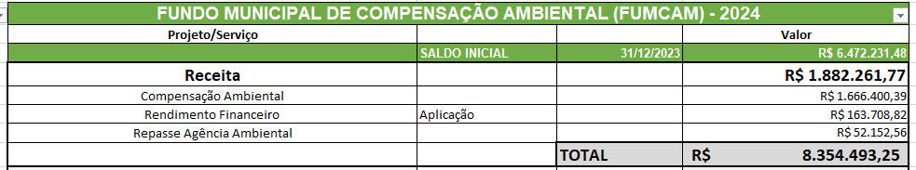
FUMCAM
1
Origem da Receita dos Fundo Municipal de Conservação Ambiental:
-Autorização de Uso do Parque da Cidade – Decreto 17.969/2018
-Autorização de Supressão de Arvores - Lei 5097/1997 e Decreto 16297/2015
-Rendimento de Aplicação
RECEITA
1,8
Mi
163
Mil
RENDIMENTO

Slide 4
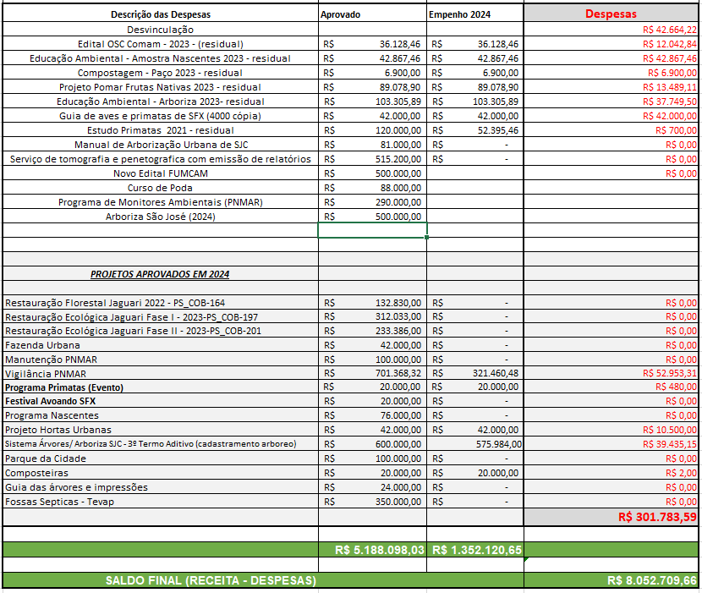
PROJETOS APROVADOS / DESPESAS
1
1,2
mi

Slide 5

FUMCAM
1
Saldo disponível para futuras aprovações: R$ 2.895.436,25

Slide 6
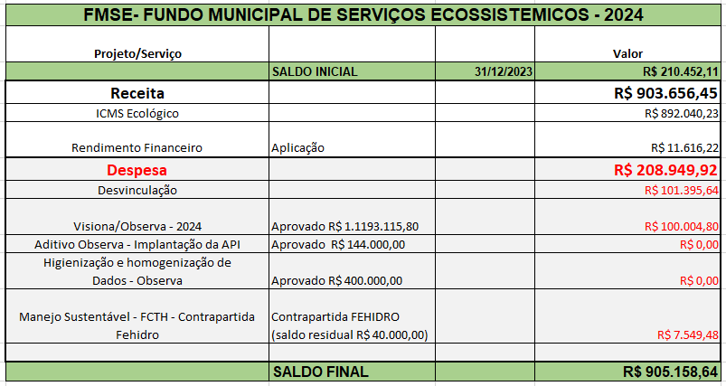
2
FMSE
892
Mil
Origem da Receita dos Fundo Municipal de Serviços Ecossistêmicos:
-ICMS Ecológico
-Rendimento de Aplicação
11
Mil
Aplicação
ICMS Ecológico
RELATÓRIO CONSOLIDADO DE GASTOS

Slide 7
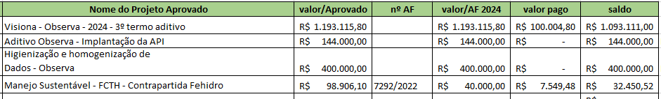

2
FMSE
Projetos Aprovados
Necessidade de arrecadação: R$ 764.402,88

Slide 8
FUNDOS AMBIENTAIS MUNICIPAIS
RELATÓRIO FINANCEIRO 2024
DELIBRAÇÕES

